Slide 1
Coding 101
EATender
YOUR EATING TENDER

Slide 2



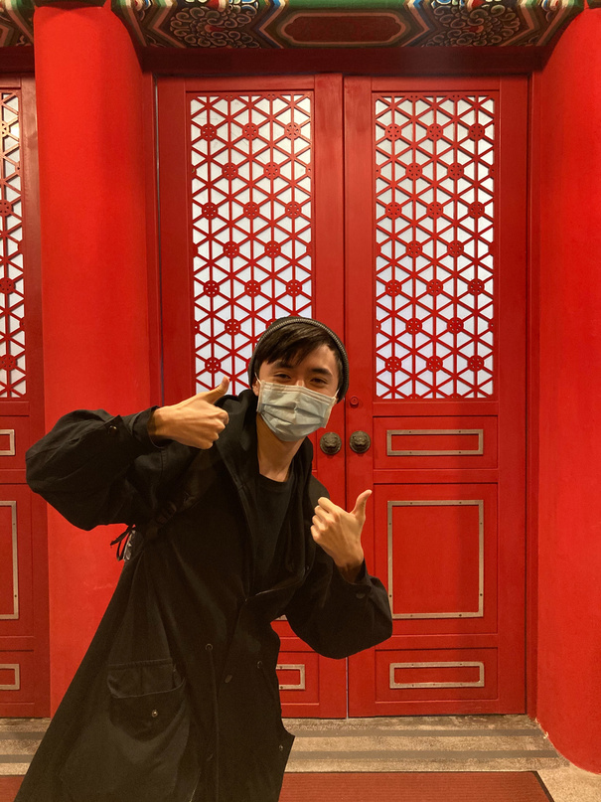
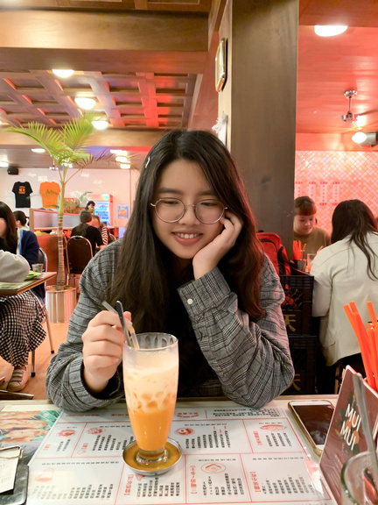
拿起你的手機，
準備好與EATender來一場邂逅...

Slide 3
團隊簡介
農經三 鄭鈞瀚
Software Engineer
生傳四 曾莉晴
Planner
生傳三 蔡昊辰
Associate Engineer
戲劇二 何以恩
Project Manager
財金三 陸品瑄
Quality Assurance

Slide 4


創作理念
普及性？
實用度？

Slide 5



創作理念

Slide 6


創作理念
核心問題
聚會的
「餐廳」及「時間」

Slide 7

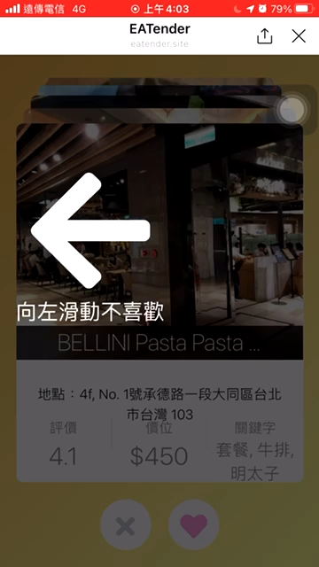
選餐廳
將所有餐廳整合至單一連結
並以「滑動式刪去法」
避免選擇障礙
Notes:
-「一次面對一個選擇」，省去一次面對太多選擇的困擾
- 自動統計出最多人滑向「喜歡」的餐廳是哪一間

Slide 8
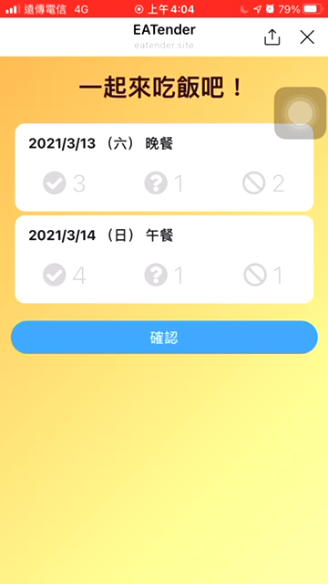
選時間
使用者點選有空的時段
程式自動統計最多人有空的時段
Notes:
- 系統自動統計最多人有空的時段

Slide 9

創作理念
-成果說明
最後選擇 LINE Bot 作為客戶端
讓使用上更加方便
成功解決聚會時的兩大痛點
「選餐廳」&「約時間」

Slide 10


功能介紹
Coding
Step by step

Slide 11

前端
HTML, CSS, JS & React
後端
Python FastAPI &
LINE Bot SDK
資料庫
MongoDB & Redis
UI Design
Material UI &
Card Design
Notes:
以下是我們的程式架構
前端使用前面三個
投票創建是用react寫的
我們的後端是用python寫的
譬如找餐廳、投票創建、line bot都是
後端的網頁框架是用python fast API
資料庫是用MongoDB配上redis
設計我們是使用Material UI
整體使用卡片風格的質感設計
簡潔又具備現代感

Slide 12
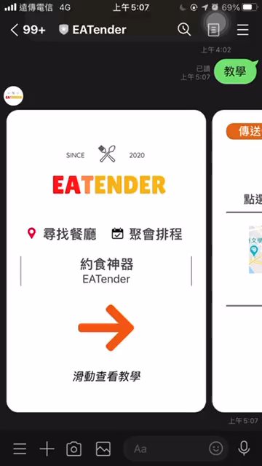
功能展示
完整的用戶體驗
需先建立在最完善的教學上

Slide 13
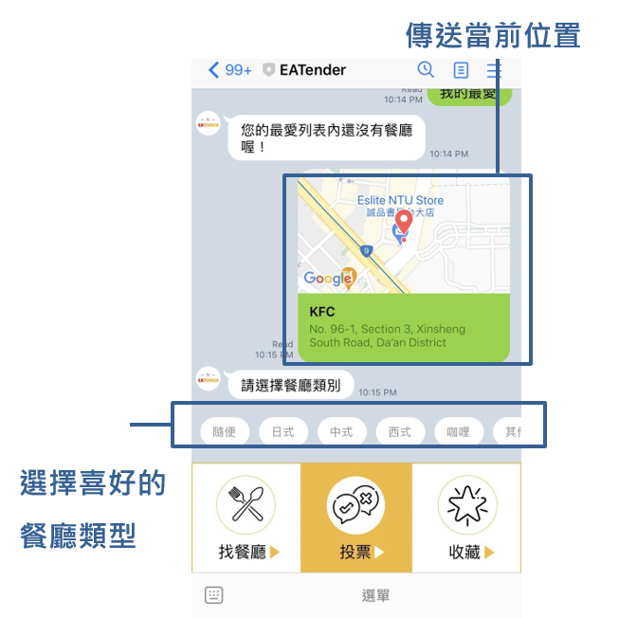
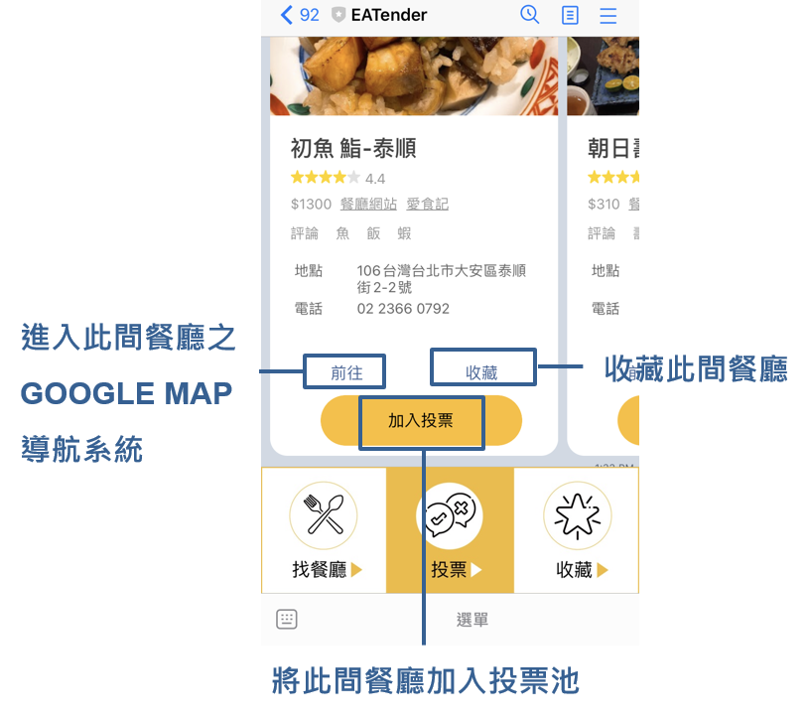
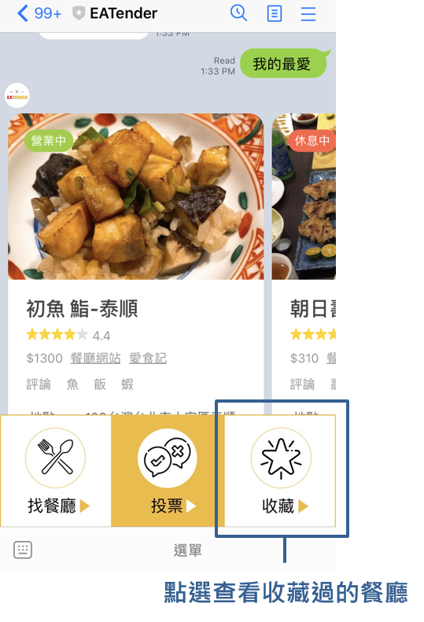
功能說明——找餐廳
▻ 客製化最愛餐廳

Slide 14
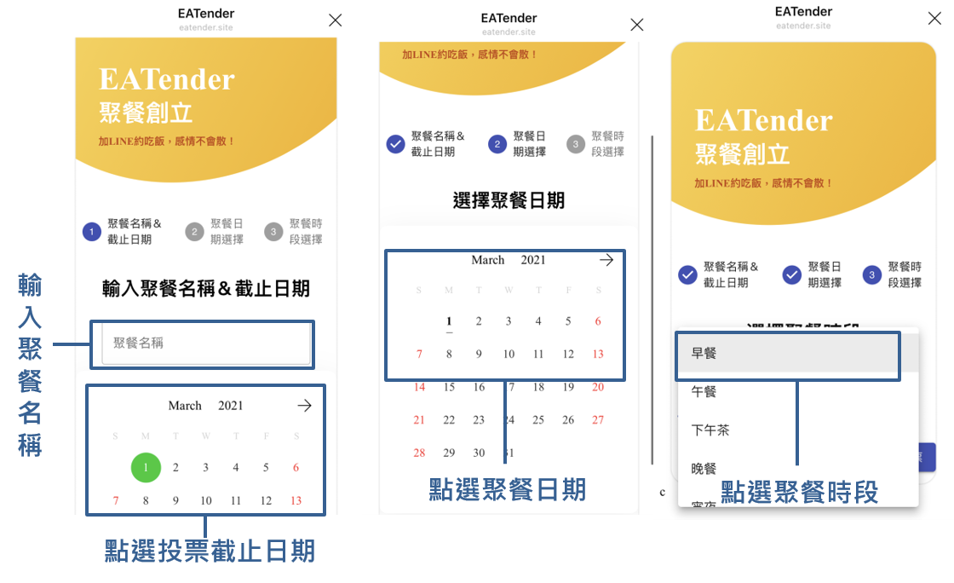
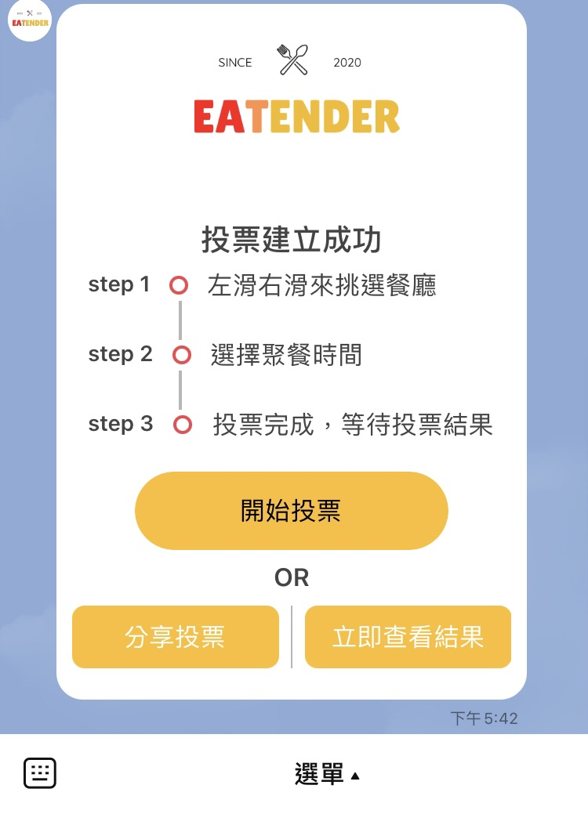
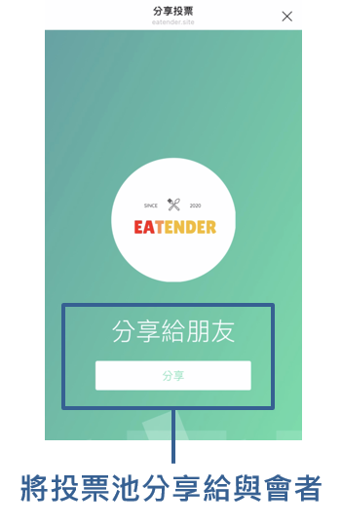
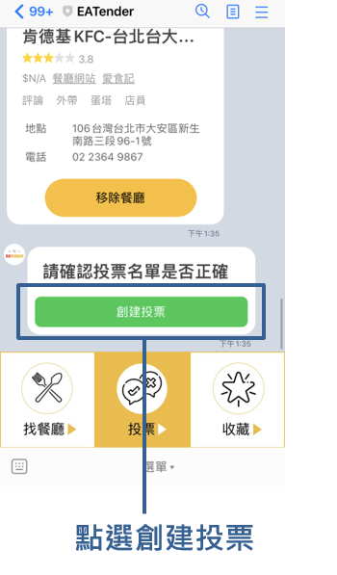
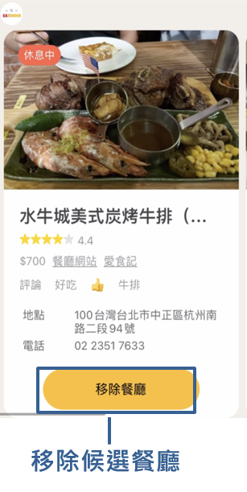
功能說明——聚餐創建
▻建立餐廳投票池
▻建立餐廳投票池
▻建立餐廳投票池
▻建立餐廳投票池
▻分享給朋友,群組
▻建立餐廳投票池
▻開始投票提示

Slide 15
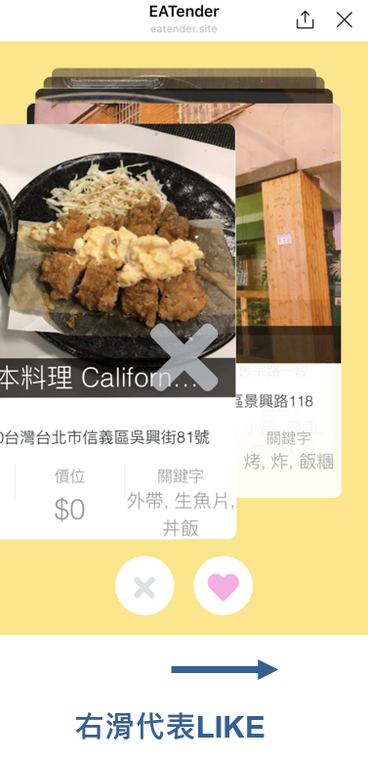
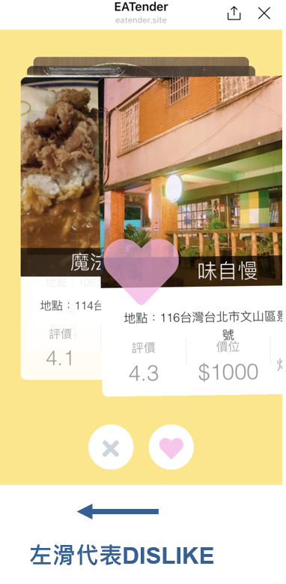
功能說明——餐廳投票
▻滑動式餐廳投票

Slide 16
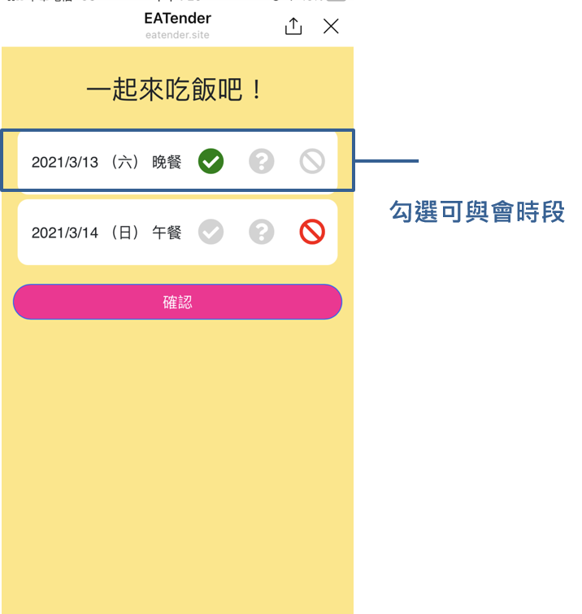
功能說明——時段投票
▻用餐時段投票

Slide 17

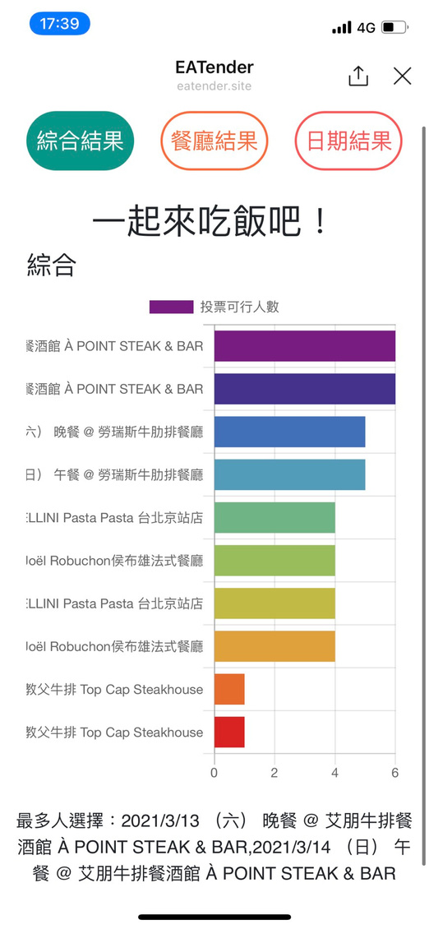

完整的回饋體驗
▻圖像化投票結果

Slide 18


流暢度
設計感
實用度
用戶回饋
易操作

Slide 19
流暢度
87.5%
設計感
83.3%
實用度
79.2%
易操作
75.0%

Slide 20


約聚餐
58.3%
Where to use
找餐廳
41.7%

Slide 21
STEP 1
持續蒐集用戶回饋，改善使用體驗
STEP 2
垂直整合約餐行為中各項環節——分帳、即時評價 …等
STEP 3
和 FoodPanda、Uber Eats合作，提供更方便的點餐新選擇
未來展望
更直觀的操作，更貼近生活的功能

Slide 22

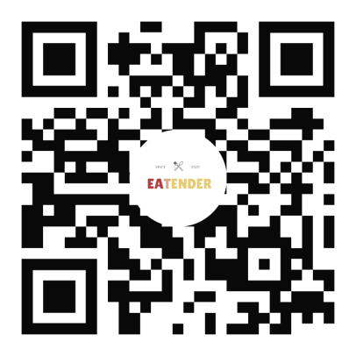

加入LINE好友
EATender官方網站
EATender
加LINE約吃飯
感情不會散
Source Code

